Slide 1
気象と疾病の発生数の関係 および その時間的遅延に関する分析

Slide 2
Introduction
気象と疾病の発生数の関係を明らかにするために
東京の地上気象観測データと
東京都感染症情報センターのインフルエンザ発生数のデータの
相関分析を行った
【利用データ】
提供データの東京の地上気象観測データ
インフルエンザ発生数データ
(http://survey.tokyo-eiken.go.jp/epidinfo/csvinfo.do)

Slide 3
Method
インフルエンザ発生数データが週報告分であるため
気象データの時間をそろえるために
1週間の合計雨量，最高気温の平均，最低気温の平均
に対して相関分析した
発生数と比較する1週間を同一の日付から1日ずつ前にずらし，
それぞれと相関分析を行い気象とインフルエンザ発生数との
相関関係の時間的遅延について分析した

Slide 4
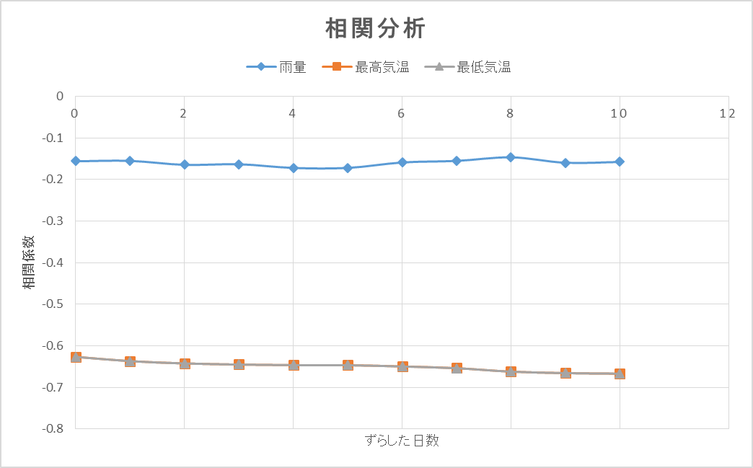
Result
相関分析より最高気温，最低気温ともに-0.6以下の値を
示しており負の相関が存在する
雨量に関しては相関係数は小さいが，
常に-0.15近傍であり
弱い負の相関が存在する

Slide 5
Conclusion
相関分析により気象データとインフルエンザ発生数の関係として
以下のことがわかった
最高気温，最低気温との間に負の相関が存在する
雨量との間に弱い負の相関が存在する
気象と疾病発生数との相関関係の時間的遅延については
利用できたデータが週報告数であったため
正確な分析が行えなかった

